Slide 1
前方高能
注意考场纪律

Slide 2
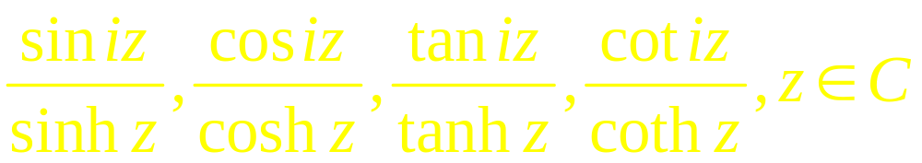
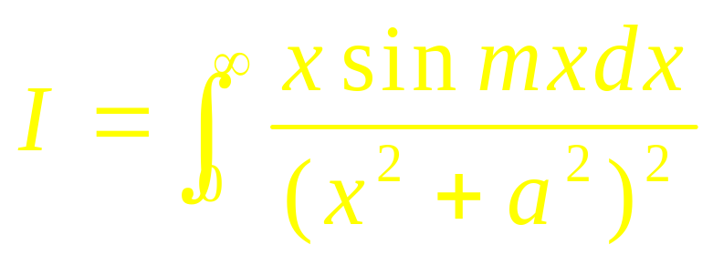
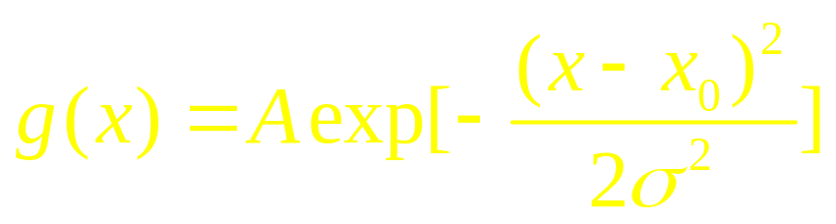
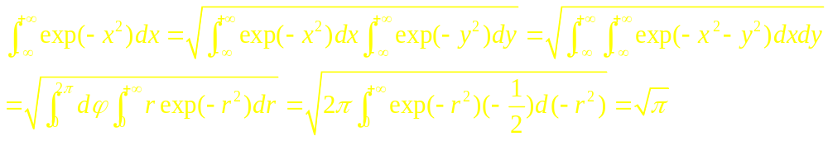

1.
求
的取值、奇点和奇点类型
期中
考试
2.
m < 0
a > 0和a < 0的结果一样吗？
3.
A为幅度，σ为方差，$x$₀为平均值
证明高斯函数的傅里叶变换仍是高斯函数，并分析傅里叶变换前后方差，幅度和平均值的变换关系。
提示：
Notes:
sigma

